Slide 1
Zvuková stránka jazyka
Hláskosloví

Slide 2
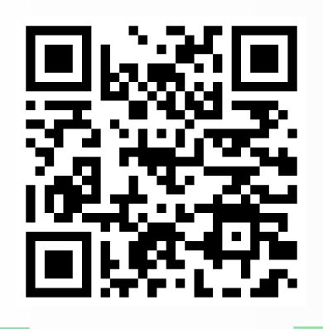
Opakování pravopisu
Pravopisné opakování

Slide 3
Jazykový rozbor
Pražské památky byly inspirací pro novou
knihu známého amerického spisovatele.

Slide 4
Základní pojmy
hláska a písmeno
samohlásky
párové souhlásky
  souhlásky znělé
  souhlásky neznělé
  spodoba znělosti

Slide 5
Hláska a písmeno
hlásky = fonémy= nejmenší jednotky řeči, ze kterých se skládají slova

Slide 6
Hláska a písmeno
hlásky
samohlásky = vokály
a, e, i, o, u
souhlásky = konsonanty
tvrdé
měkké
obojetné
h, ch, k , r, d, t, n
ž, š, č, ř, c, j, ď, ť, ň
b, f, l, m, p s, v, z

Slide 7
Hláska a písmeno
písmena = grafémy= grafické zachycení hlásky nebo skupiny hlásek
cv.1/str. 13 - ústně

Slide 8
Hláska a písmeno
Uveďte slova, která:
  jsou tvořena jednou hláskou.
    a, i, o, u, k, z, s, v,…
  jsou tvořena pouze souhláskami
    s, z, v, k,…

Slide 9
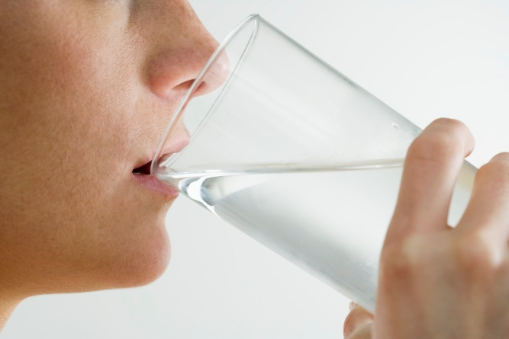
Spisovná výslovnost samohlásek
Vysvětli významový rozdíl mezi slovo stejně vyslovovanými, ale jinak psanými
nabýt x nabít
byt x bit
sýra x síra
výra x víra
pyl x pil
vyl x vil
vysel x visel
Skupinová práce

Slide 10
Vyznač slova, v nichž je ou dvojhláska, cv. 2/str. 13
stroužek, bloudit, poučovat, poupě, foukat, pousmát se, samouk, pouze, louka, doučit se

Slide 11
Vyznač slova, v nichž je ou dvojhláska
stroužek, bloudit, poučovat, poupě, foukat, pousmát se, samouk, pouze, louka, doučit se

Slide 12
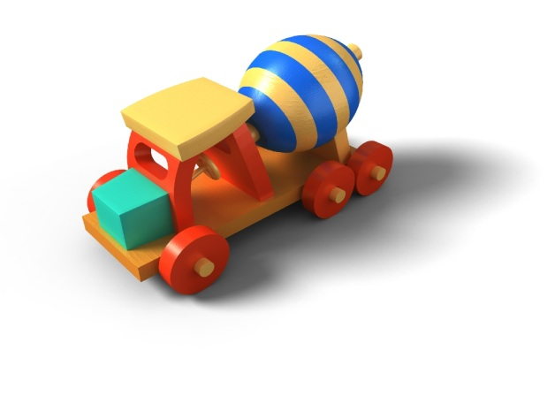

Vysvětli významové rozdíly u slov s odlišnou délkou samohlásek
domů x domu
psi x psí
hrany x hraný
slevy x sleví
hračka x hráčka
dráha x drahá
vir x vír
pata x pátá

Slide 13
Spisovná výslovnost souhlásek
Souhlásky, při jejichž výslovnosti se hlasivky chvějí, jsou znělé. Ostatní jsou neznělé.
Souhlásky nepárové:
  pouze znělé: r, l, m, n, ň, j
  pouze neznělé: c, č
  ř může být znělé (řepa, dřevo) nebo neznělé (tři, pepř)
znělé | b | v | d | ď | z | ž | g | h
neznělé | p | f | t | ť | s | š | k | ch

Slide 14
Spisovná výslovnost souhlásek
Pokud se vedle sebe ve slově nebo na rozhraní předložky a slova setkají dvě párové souhlásky, které se liší znělostí, vyslovuje se celá skupina zněle nebo nezněle. Rozhoduje o tom poslední hláska ve skupině.
Tomuto jevu říkáme spodoba znělosti.
V psaných projevech se neřídíme výslovností, ale zachováváme v různých tvarech slova a ve slovech příbuzných stejnou pravopisnou podobu.
hloubka – hloubek – hlubina; platba – plateb – platební
Na konci slova se párové souhlásky znělé mění v neznělé:
hrad [hrat], dub [dup], bez [bes]

Slide 15
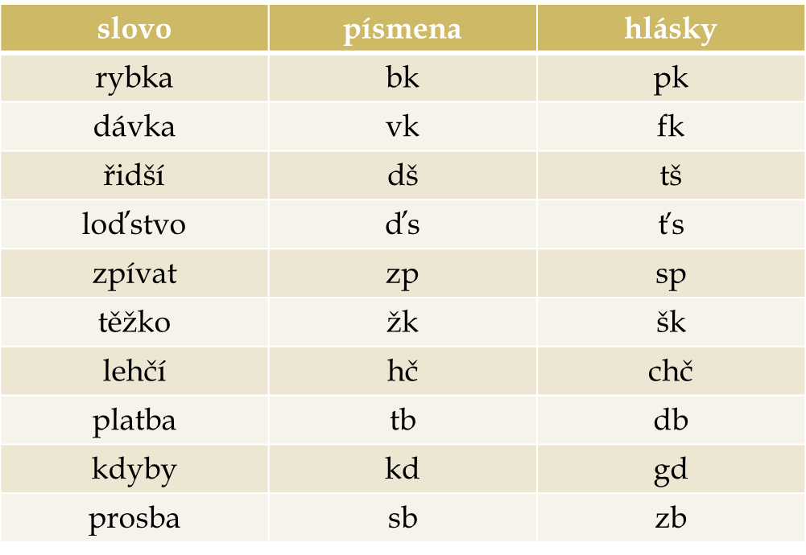
Spisovná výslovnost souhlásek

Slide 16

Odůvodni pravopis a pak napiš jako diktát
rozkvetlé macešky, rozpadlý srub, roztrhaná síťka, vztažná zájmena, pohled z prázdnin, těžká taška, obrázky namalované tužkou, prudký pohyb, hebká látka, krátká odpověď, úzký pruh, hladká mouka, sladký tvaroh

Slide 17
Zapiš slova, která uslyšíš.
plot i plod
hroch
jed i jet
koš
led i let
ves i vez
strup
les i lez
prut
sed i set

Slide 18
Přečti s náležitou výslovností. Pozoruj rozdíly mezi psaným a mluveným textem.
Ještě v dětství nosil oběd svému dědečkovi do zaměstnání. Zprávu přinesl rozhlas již v ranním hlášení. Někdo vklouzl dovnitř a Václav se napětím vzpřímil.

